Slide 1


Slide 2
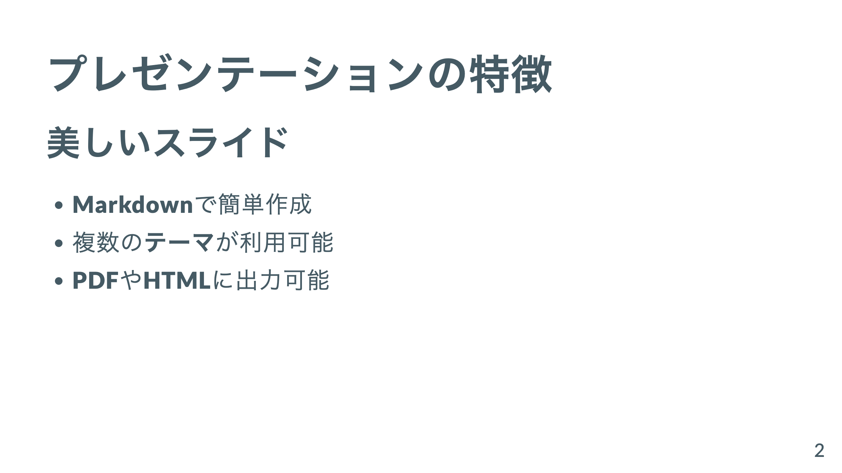

Slide 3
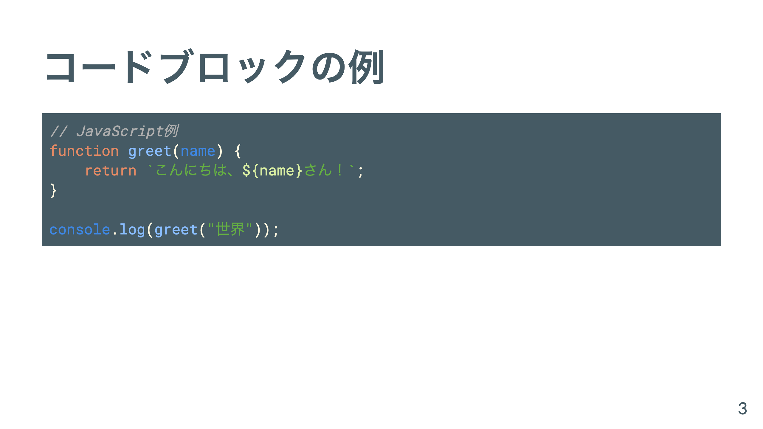

Slide 4
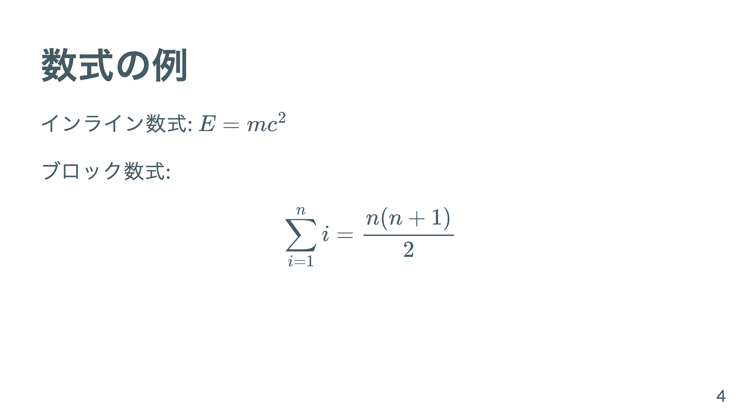

Slide 5

Notes:
画像があれば以下のように使用できます ![bg right:40% 80%](image.jpg)

Slide 6
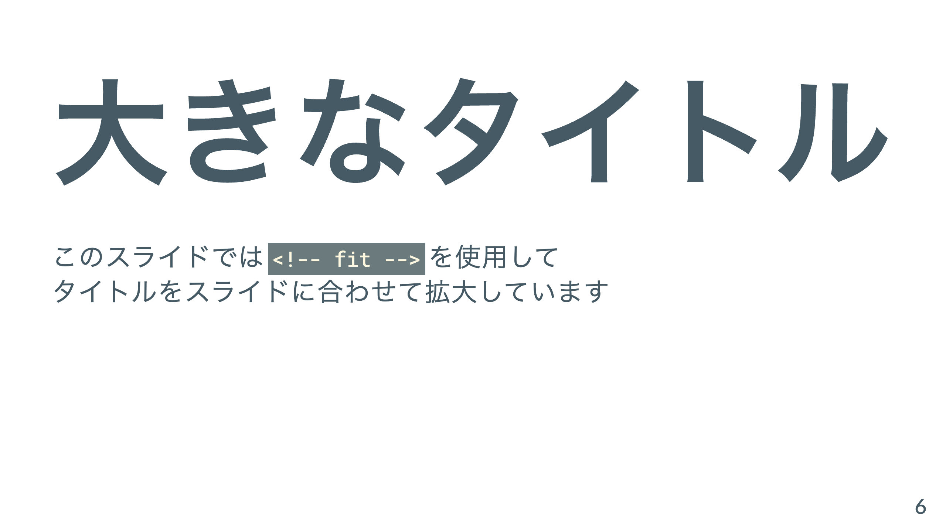

Slide 7


